Slide 1
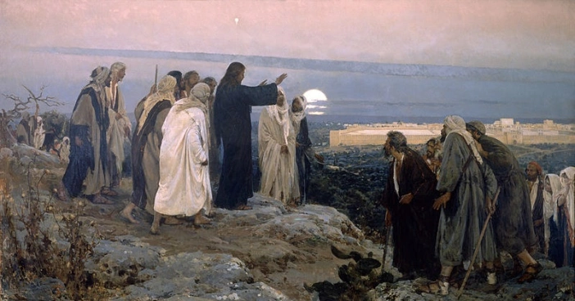
预备已心，喜迎主临 可13：1-5，32-37

Slide 2
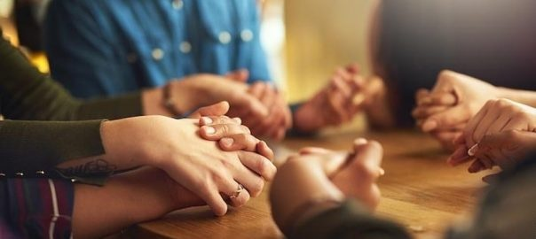
祈祷/Prayer

Slide 3
20早晨，他们从那里经过，看见无花果树连根都枯干了。 15 赶出殿里作买卖的人，推倒兑换银钱之人的桌子，和卖鸽子之人的凳子。16也不许人拿着器具从殿里经过。17便教训他们说，经上不是记着说，我的殿必称为万国祷告的殿吗？你们倒使它成为贼窝了。 27他们又来到耶路撒冷。耶稣在殿里行走的时候，祭司长和文士并长老进前来，28问他说，你仗着什么权柄作这些事？给你这权柄的是谁呢？ 可11：20、15-17、27-28

Slide 4
一、何等的石头、何等的殿宇 1耶稣从殿里出来的时候，有一个门徒对他说，夫子，请看，这是何等的石头，何等的殿宇。

Slide 5
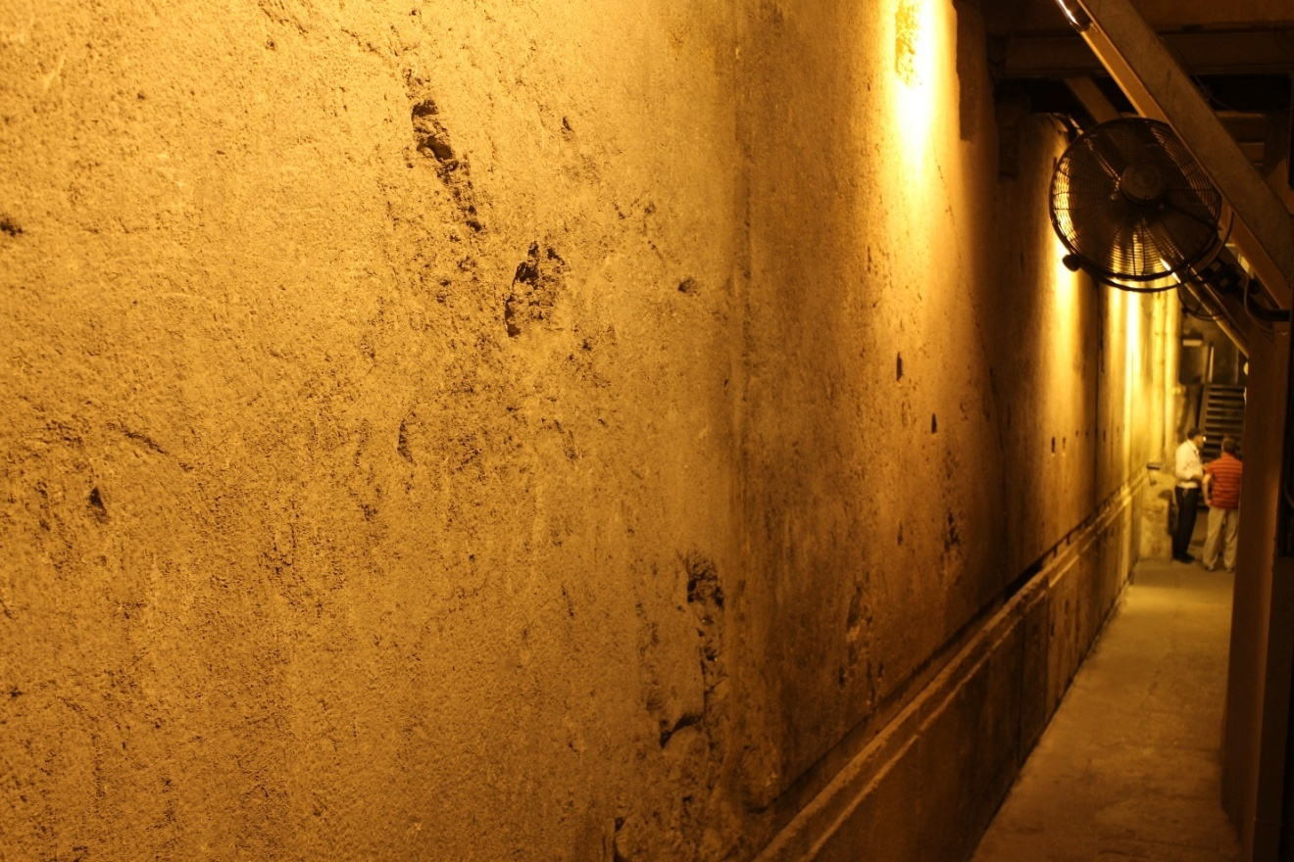
第二圣殿的石头已经被拆毁，但埋在地下的地基已经被挖掘出来，一部分开辟为西墙隧道供人参观。
长13米, 宽 5.5米， 高 3.5米， 重约500多吨。

Slide 6
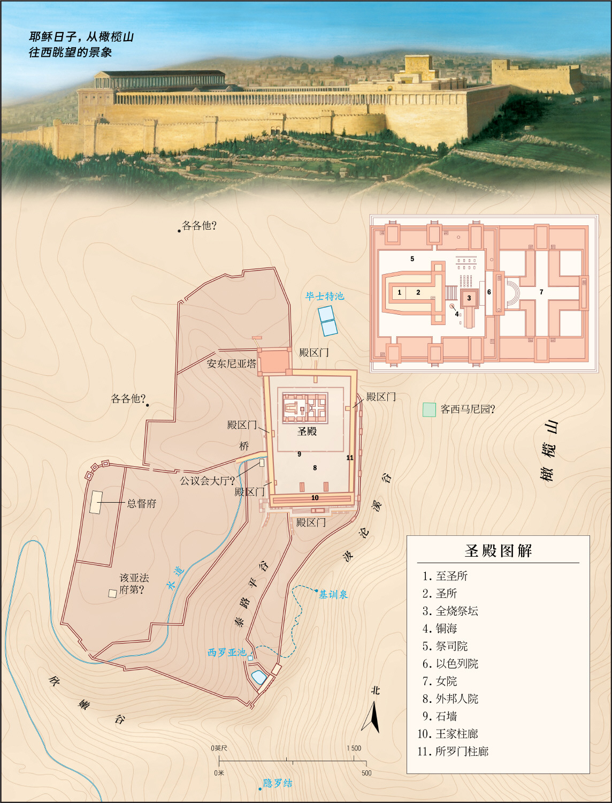

Slide 7
1耶稣从殿里出来的时候，有一个门徒对他说，夫子，请看，这是何等的石头，何等的殿宇。 2耶稣对他说，你看见这大殿宇吗？将来在这里没有一块石头留在石头上，不被拆毁了。 可13：1-2
耶稣将门徒的目光：
从只看当下带到将来
从只看圣殿外在的雄伟和荣耀带到圣殿功用的丢失
从只看到圣殿外在的花丽带到以色列人信仰的本质
从独享上帝恩典带到面对上帝公义的审判

Slide 8
3耶稣在橄榄山上对圣殿而坐。彼得，雅各，约翰，和安得烈，暗暗地问他说， 4请告诉我们，什么时候有这些事呢？这一切事，将成的时候，有什么预兆呢？ 可11：3-4 3请告诉我们，什么时候有这些事，你降临和世界的末了，有什么预兆呢？ 太24：3

Slide 9
二、末世预兆 1、假基督、假先知的兴起。 5耶稣说，你们要谨慎，免得有人迷惑你们。6将来有好些人冒我的名来，说，我是基督。并且要迷惑许多人。 21那时若有人对你们说，看哪，基督在这里。或说，基督在那里。你们不要信。22因为假基督，假先知，将要起来，显神迹奇事。倘若能行，就把选民迷惑了。23你们要谨慎。看哪，凡事我都预先告诉你们了。 可13：5-6、21-23

Slide 10
2、纷乱的世界会越来越乱 1你该知道，末世必有危险的日子来到。2因为那时人要专顾自己，贪爱钱财，自夸，狂傲，谤讟，违背父母，忘恩负义，心不圣洁，3无亲情，不解怨，好说谗言，不能自约，性情凶暴，不爱良善，4卖主卖友，任意妄为，自高自大，爱宴乐不爱神。5有敬虔的外貌，却背了敬虔的实意。 提后3：1-5

Slide 11
7你们听见打仗，和打仗的风声，不要惊慌。这些事是必须有的，只是末期还没有到。8民要攻打民，国要攻打国，多处必有地震，饥荒。这都是灾难的起头。 可13：7-8

Slide 12
联合国在2020年10月13日“国际减少灾害风险日”到来前发布一份报告指出，全球气候灾害数量在21世纪的前20年出现了“令人震惊”的上升……与气候相关的自然灾害数量激增是造成灾害总数上升的最主要原因，1980-1999年间，全球报告的气候相关灾害事件数量为3656起，而2000-2019年间则为6681起。 https://news.un.org/zh/story/2020/10/1068912

Slide 13
On Monday, the average global temperature reached 17.01 degrees Celsius (62.62 Fahrenheit), the highest in the US National Centers for Environmental Prediction’s data, which goes back to 1979. This week’s records are probably the warmest in “at least 100,000 years,” Jennifer Francis, a senior scientist at Woodwell Climate Research Center, told CNN, calling the records “a huge thing.” https://www.cnn.com/2023/07/05/world/hottest-day-world-climate-el-nino-intl/index.html

Slide 14
3、信徒将会因着信仰的缘故受到逼迫 9但你们要谨慎。因为人要把你们交给公会，并且你们在会堂里要受鞭打。又为我的缘故，站在诸侯与君王面前，对他们作见证……人把你们拉去交官的时候，不要预先思虑说什么。到那时候，赐给你们什么话，你们就说什么，因为说话的不是你们，乃是圣灵。12弟兄要把弟兄，父亲要把儿子，送到死地。儿女要起来与父母为敌，害死他们。13并且你们要为我的名，被众人恨恶，惟有忍耐到底的，必然得救。 可13：9-13

Slide 15
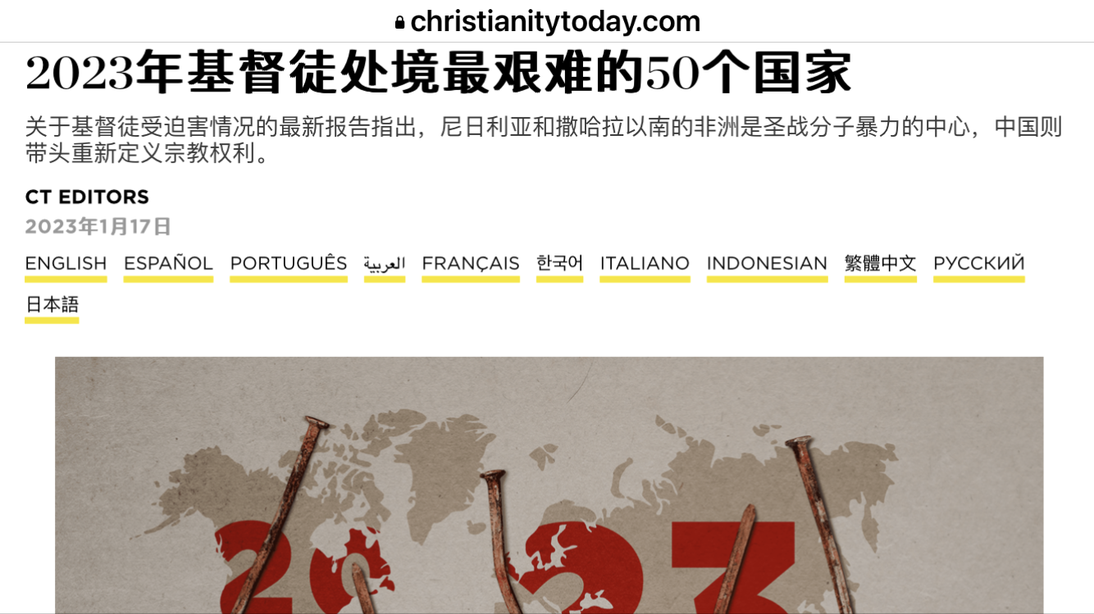
A、政府的逼迫

Slide 16
去年有超过5,600名基督徒因其信仰被杀害。2,100多座教堂被攻击或关闭。超过124,000名基督徒因其信仰而被迫离开他们的家园，近15,000人成为难民。 https://www.christianitytoday.com/news/2023/january/christian-persecution-2023-countries-open-doors-zh-hant.html

Slide 17
基督徒处境最艰难的国家： 1.北韩 2. 索马利亚 3. 叶门 4. 厄利垂亚 5. 利比亚 6. 奈及利亚 7. 巴基斯坦 8. 伊朗 9. 阿富汗 10. 苏丹 11. 印度
基督徒面臨最多暴力的地方：
1. 奈及利亞
2. 巴基斯坦
3. 喀麥隆
4. 印度
5. 布吉納法索
6. 中非共和國
7. 莫三比克
8. 剛果民主共和國
9. 坦尚尼亞
10. 緬甸
11. 哥倫比亞
12. 尼日

Slide 18
基督徒殉道者最多的國家： 1. 奈及利亞：5,014 2. 不予公開的國名：100* 3. 莫三比克：100* 4. 剛果民主共和國： 100* 5. 中非共和國：61 6. 緬甸：42 7. 哥倫比亞：21 8. 印度：17 9. 墨西哥：14 10. 洪都拉斯：14 11. 巴基斯坦：12
*為估計數字 ｜Open Doors統計時段：2021年10月至2022年9月

Slide 19
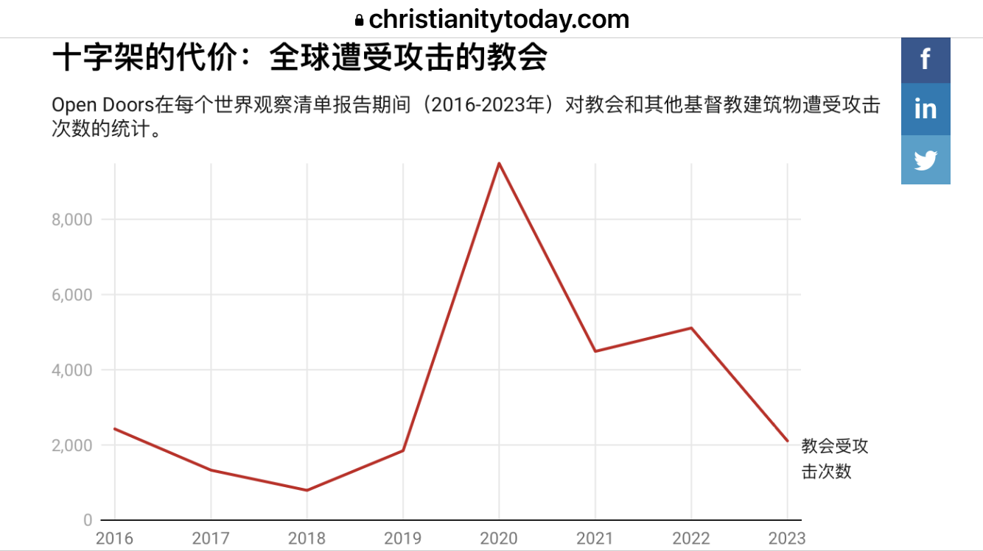
四

Slide 20
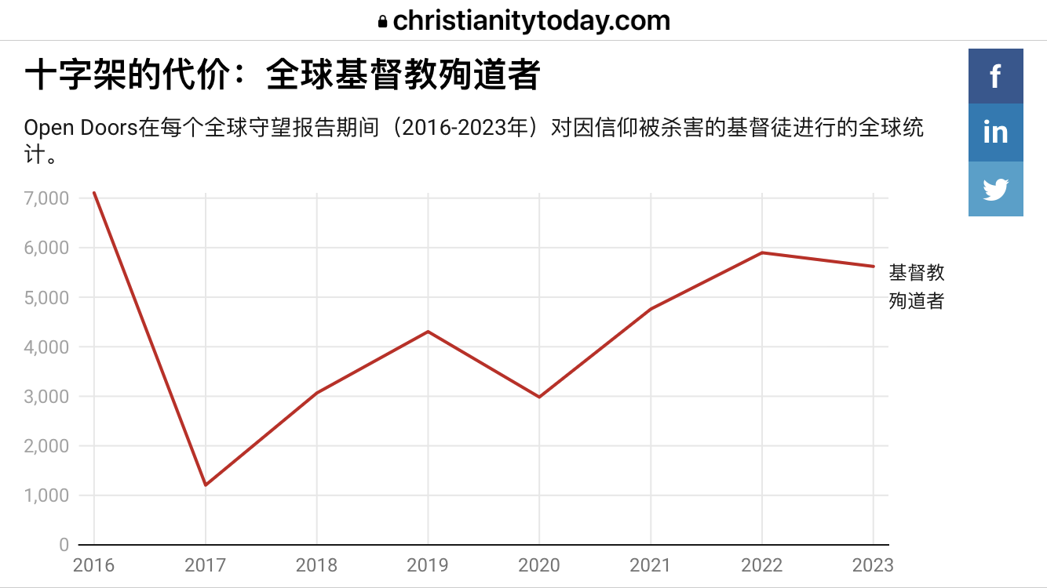
四

Slide 21
为什么基督徒在这些国家会受到迫害？ 伊斯兰教的压迫（31个国家） 独裁者的偏执 （9/13个国家） 宗教民族主义 （3个国家） 有组织的犯罪和腐败（2个国家）

Slide 22
B、基督徒将会面临家人和社会的逼迫 12弟兄要把弟兄，父亲要把儿子，送到死地。儿女要起来与父母为敌，害死他们。13并且你们要为我的名，被众人恨恶，惟有忍耐到底的，必然得救。 可13：12-13

Slide 23
34你们不要想我来，是叫地上太平。我来并不是叫地上太平，乃是叫地上动刀兵。35因为我来，是叫人与父亲生疏，女儿与母亲生疏，媳妇与婆婆生疏。36人的仇敌，就是自己家里的人。 太10：34-36

Slide 24
三、何时主会再来 28你们可以从无花果树学个比方。当树枝发嫩长叶的时候，你们就知道夏天近了。29这样，你们几时看见这些事成就，也该知道人子近了，正在门口了。30我实在告诉你们，这世代还没有过去，这些事都要成就。31天地要废去。我的话却不能废去。32但那日子，那时辰，没有人知道，连天上的使者也不知道，子也不知道，惟有父知道。 可13：28-32

Slide 25
1、主必定会再来 31天地要废去。我的话却不能废去。 24在那些日子，那灾难以后，日头要变黑了，月亮也不放光，25众星要从天上坠落，天势都要震动。26那时他们要看见人子有大能力，大荣耀，驾云降临。27他要差遣天使，把他的选民，从四方，从地极直到天边，都招聚了来。 可13：31；24-27

Slide 26
28你们可以从无花果树学个比方。当树枝发嫩长叶的时候，你们就知道夏天近了。29这样，你们几时看见这些事成就，也该知道人子近了，正在门口了。 可13：28-29 太24：37挪亚的日子怎样，人子降临也要怎样。38当洪水以前的日子，人照常吃喝嫁娶，直到挪亚进方舟的那日。39不知不觉洪水来了，把他们全都冲去。人子降临也要这样。 太24：37-39

Slide 27
四、我们当如何迎接主的再来 33你们要谨慎，儆醒祈祷，因为你们不晓得那日期几时来到。34这事正如一个人离开本家，寄居外邦，把权柄交给仆人，分派各人当作的工，又吩咐看门的儆醒。35所以你们要儆醒，因为你们不知道家主什么时候来，或晚上，或半夜，或鸡叫，或早晨。36恐怕他忽然来到，看见你们睡着了。37我对你们所说的话，也是对众人说，要儆醒。 可13：33-37

Slide 28
5耶稣说，你们要谨慎，免得有人迷惑你们。 6将来有好些人冒我的名来，说，我是基督。并且要迷惑许多人。7你们听见打仗，和打仗的风声，不要惊慌。这些事是必须有的，只是末期还没有到。 9但你们要谨慎。因为人要把你们交给公会……并且你们要为我的名，被众人恨恶，惟有忍耐到底的，必然得救。 23你们要谨慎。看哪，凡事我都预先告诉你们了。

Slide 29
32但那日子，那时辰，没有人知道，连天上的使者也不知道，子也不知道，惟有父知道。 33你们要谨慎，儆醒祈祷，因为你们不晓得那日期几时来到。 35所以你们要儆醒，因为你们不知道家主什么时候来，或晚上，或半夜，或鸡叫，或早晨。36恐怕他忽然来到，看见你们睡着了。 37我对你们所说的话，也是对众人说，要儆醒。

Slide 30
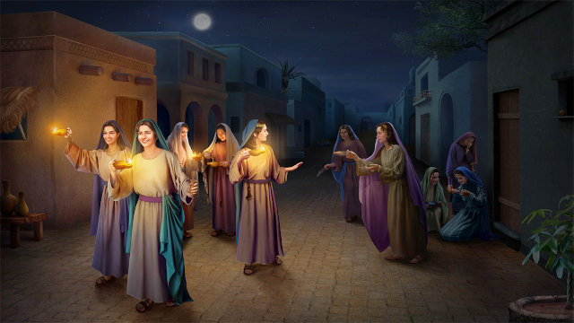
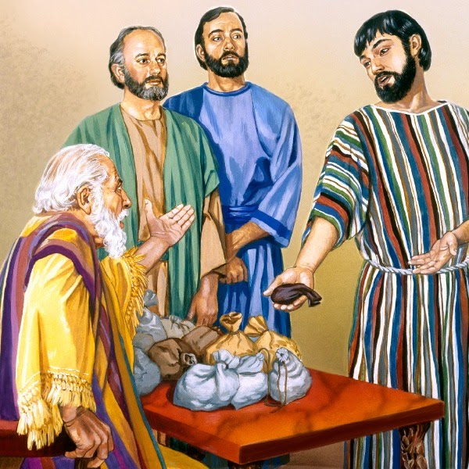
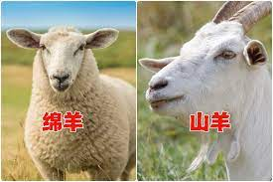

Slide 31
祈祷/Prayer

